Slide 1

الوحدة الثّانية:وَحدتُنا قُوّتنا
الدرس : أقرأ بطلاقة وفهم
المبحث : اللّغة العربيّة
الصف : الثّامن

Slide 2



الكلية العلمية الإسلامية
الدّرس: القراءة
الوحدة: الثّانية
الصّف: الثامن
المادّة: اللّغة العربيّة
01:00 minutes
النتاجات
النّتاجات
التمهيد
التقويم القبلي
يقرأ النّص الشّعري من (13-17) مراعيّا سلامة الوصل وصحّة الوقف، والتّلوين الصّوتي.
التقديم
تقويم التكويني
يُحلّل البنية الفنيّة للنّصوص الشّعرية من (13-17) محددًا العلاقات بين الكلمات والصّور الجماليّة .
التغذية الراجعة
التمايز
يتذوق المقروء وينقده مبينًا أثره في بناء المعاني المباشرة والرّمزيّة فيه.
الربط بالحياة
التفكير الناقد
تنمو لدى الطّالب قيمة تأمّل طبيعة الوطن.
بطاقة خروج

Slide 3

الدرس : القراءة
الوحدة: الثّانية
الصف :الثامن
المادة:اللغة العربية
03:00 minutes
التمهيد والرّبط بالحياة :
النتاجات
هل الأردن من الدول التي تزرعُ القمح ؟
التمهيد
في أيِّ المُحافظات تكثُر زراعة القمح ؟
التقويم القبلي
التقديم
تقويم التكويني
التغذية الراجعة
التمايز
الربط بالحياة
التفكير الناقد
بطاقة خروج

Slide 4


الدرس :القراءة
الوحدة: الثّانية
الصف :الثامن
المادة: اللغة العربية
02:00 minutes
التقويم القبلي :
النتاجات
من الألفاظ الدينية الواردة في البيت :
(حملوا مصاحفهم وقا لوا للرّماح تكلّمي)
التمهيد
التقويم القبلي
الرّماح
1
التقديم
تقويم التكويني
مصاحفهم
2
التغذية الراجعة
التمايز
الربط بالحياة
الإجابتان صحيحتان
3
ألواح صغيرة
التفكير الناقد
بطاقة خروج
IRS

Slide 5
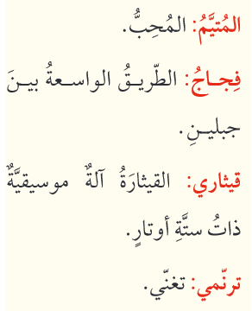
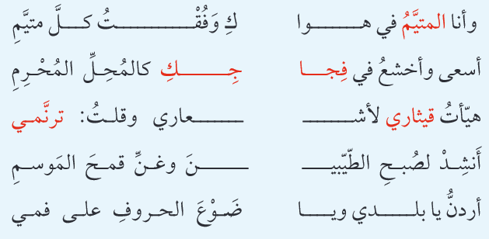
الدرس : القراءة
الوحدة: الثّانية
الصف :الثامن
المادة:اللغة العربية
التّقديم:
05:00 minutes
1- أقرأ الأبيات قراءة فاهمة.
2- أوضّح معاني الكلمات المُلوّنة باللون الأحمر.
3- أشرح الأبيات شرحًا أدبيًا وافيًا.
4- أكتب الفكرة الرّئيسة من الأبيات.
النتاجات
التمهيد
التقويم القبلي
التقديم
تقويم التكويني
التغذية الراجعة
التمايز
الربط بالحياة
التفكير الناقد
بطاقة خروج

Slide 6

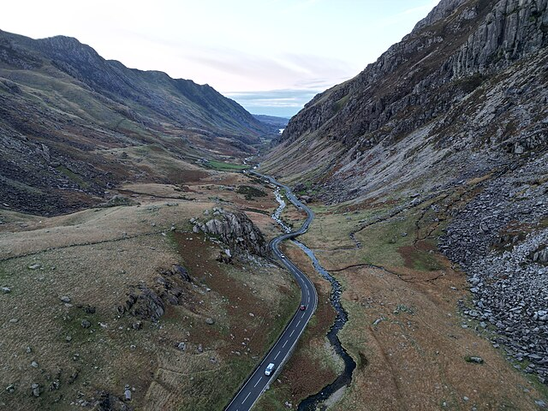

الدرس : القراءة
الوحدة: الثّانية
الصف :الثامن
المادة:اللغة العربية
التقديم : ( التغذية الرّاجعة )
05:00 minutes
النتاجات
التمهيد
التقويم القبلي
التقديم
تقويم التكويني
التغذية الراجعة
التمايز
الربط بالحياة
التفكير الناقد
بطاقة خروج

Slide 7
الدرس : القراءة
الوحدة: الثّانية
الصف :الثامن
المادة:اللغة العربية
التقديم : ( التغذية الرّاجعة )
05:00 minutes
النتاجات
التمهيد
البيت الثالث عشر: يُعبّر الشاعر هنا عن مدى حُبّه للأردن فقد فاق الجميع بحبّه لها.
البيت الرّابع عشر : أشار الشّاعر إلى قُدسيّة هذا الوطن وعِظم مكانته ، وقد ضمّن البيت بالعديد من الألفاظ الدّينية، (كالسّعي والخشوع والإحرام).
البيت الخامس عشر+ السادس عشر + السابع عشر :
يختم الشّاعر قصيدته بأنه حضّرَ قيثارة ليتغنّى بجمال الطبيعةالأردنية، بل ويأمر القمحَ بالإنشاد مدْحًا في الأردن وأهلها الطيبين.
التقويم القبلي
التقديم
تقويم التكويني
التغذية الراجعة
التمايز
الربط بالحياة
التفكير الناقد
بطاقة خروج

Slide 8
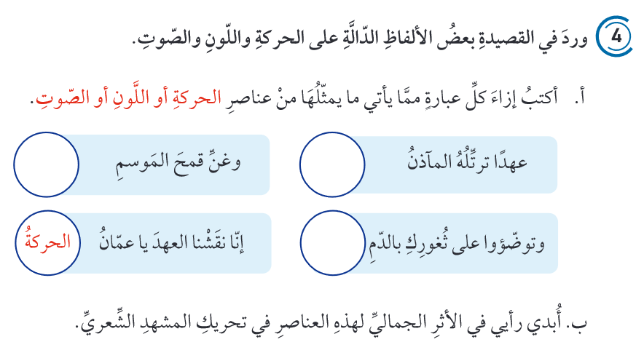
الدرس :القراءة
الوحدة: الثّانية
الصف :الثامن
المادة: اللغة العربية
02:00 minutes
التقويم التّكويني:
ص 43
النتاجات
التمهيد
التقويم القبلي
التقديم
تقويم التكويني
الصّوت
الصّوت
التغذية الراجعة
الحركة واللون
التمايز
الربط بالحياة
التفكير الناقد
بطاقة خروج
تساعد السامع على فهم المعنى وتقويته في ذهنه، وتوضيح الصورة الفنية بشكل أفضل.

Slide 9
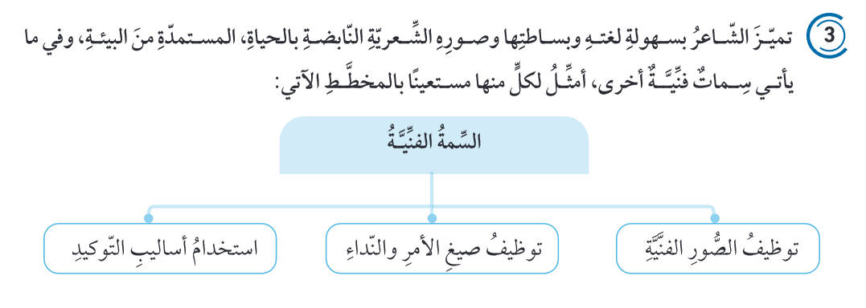
الدرس :القراءة
الوحدة: الثّانية
الصف :الثامن
المادة: اللغة العربية
02:00 minutes
التقويم التّكويني:
ص 43 حفظ السّمات كاملة
النتاجات
التمهيد
التقويم القبلي
التقديم
تقويم التكويني
التغذية الراجعة
التمايز
الربط بالحياة
البيت : التاسع
الأمر : البيت السادس عشر
النداء : البيتان الأول
البيت الثالث
التفكير الناقد
بطاقة خروج
ألواح صغيرة
IRS

Slide 10
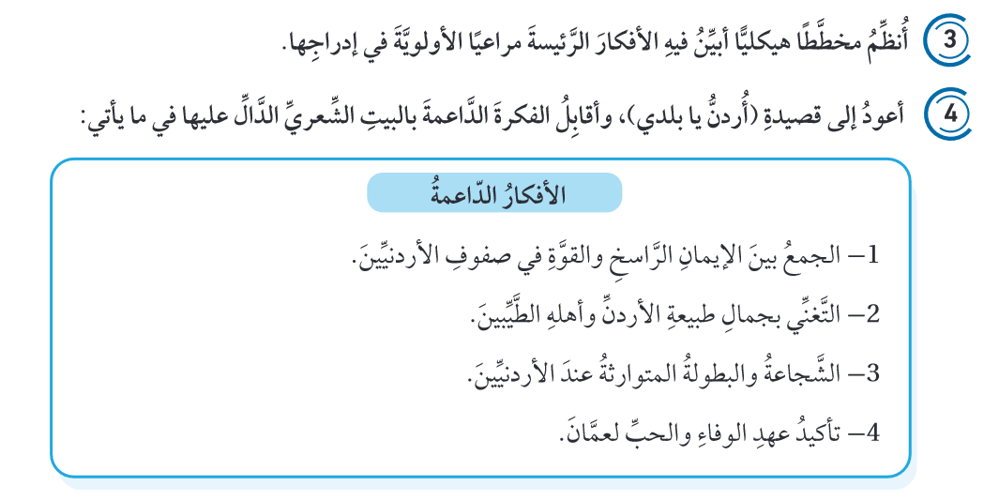
الدرس :القراءة
الوحدة: الثّانية
الصف :الثامن
المادة: اللغة العربية
02:00 minutes
التقويم التّكويني:
ص 41
النتاجات
التمهيد
التقويم القبلي
التقديم
تقويم التكويني
البيت السّادس
التغذية الراجعة
البيت السادس عشر
التمايز
البيت الثامن
الربط بالحياة
البيت التاسع
التفكير الناقد
بطاقة خروج
ألواح صغيرة
IRS

Slide 11
الدرس :القراءة
الوحدة: الثّانية
الصف :الثامن
المادة: اللغة العربية
02:00 minutes
التغذية الرّاجعة:
السؤال الثالث ص 41
النتاجات
الأفكار الرّئيسة حسب الأولوية في إدراجها :
1- حب الوطن والتغني بجمالهِ
2- الفخر بالشعب الأردنيّ على اختلاف معتقداتهم.
3- الولاء والتضحية في سبيل الدفاع عن الوطن.
4- التأكيد على قوة العلاقة في حب الشاعر لوطنه.
5- الإيمان بالعهد للون والانتماء الصادق إليه.
التمهيد
التقويم القبلي
التقديم
تقويم التكويني
التغذية الراجعة
التمايز
الربط بالحياة
التفكير الناقد
بطاقة خروج
ألواح صغيرة
IRS

Slide 12
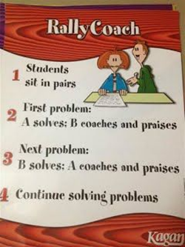

الدرس : القراءة
الوحدة: الثّانية
الصف :الثامن
المادة:اللغة العربية
04:00 minutes
التّمايز:
النتاجات
1
وضّح مظاهر الانتماء إلى الوطن من مكانك كطالب على مقاعد الدراسة.
التمهيد
ما واجبنا تجاه مَن يُخرّب الممتلكات العامّة في بلدنا الغالي؟
التقويم القبلي
2
التقديم
تقويم التكويني
شارك اللون الأزرق.
3
التغذية الراجعة
شارك اللون الأخضر.
التمايز
الربط بالحياة
4
التفكير الناقد
بطاقة خروج
Buzz In

Slide 13


الدرس :القراءة
الوحدة: الثّانية
الصف :الثامن
المادة: اللغة العربية
02:00 minutes
التّفكير النّاقد:
النتاجات
التمهيد
التقويم القبلي
التقديم
1- قوة العلاقات الدينية والتاريخية التي تجمع الأردنيين.
2- الفخر والاعتزاز بالوطن.
3- الانتماء الصادق للون والعمل الدؤوب من أجله.
تقويم التكويني
التغذية الراجعة
التمايز
الربط بالحياة
التفكير الناقد
بطاقة خروج
BUZZ IN

Slide 14
الدرس :القراءة
الوحدة: الثّانية
الصف :الثامن
المادة: اللغة العربية
02:00 minutes
التقويم الختامي:
النتاجات
الكلمة التي دلّت على الحركة في البيت :
إنّا نقشنا العهدَ يا عمّانُ فوق المِعصم
التمهيد
التقويم القبلي
المِعصم
1
التقديم
تقويم التكويني
العهد
2
التغذية الراجعة
التمايز
الربط بالحياة
نقشنا
3
ألواح صغيرة
التفكير الناقد
بطاقة خروج
IRS

Slide 15
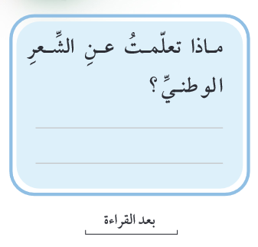
الدرس : القراءة
الوحدة: الثّانية
الصف :الثامن
المادة:اللغة العربية
02:00 minutes
بطاقة خروج :
النتاجات
التمهيد
التقويم القبلي
التقديم
تقويم التكويني
التغذية الراجعة
التمايز
الربط بالحياة
التفكير الناقد
بطاقة خروج

